Slide 1
Ray Tracing
The Rest of Your Life

Slide 2
目录
CONTENTS
1
Rendering Equation
2
蒙特卡洛积分
3
重要性采样

Slide 3
1
Rendering Equation

Slide 4
辐射度量学
Radiant Flux
单位时间光源所辐射的能量

Slide 5
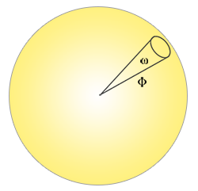
辐射度量学
Radiant Intensity
光源向单位立体角所辐射的Radiant Flux

Slide 6
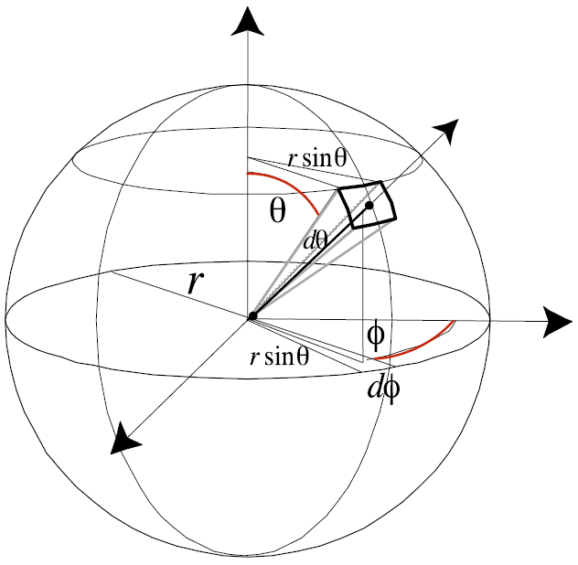
辐射度量学
Radiant Intensity
光源向单位立体角所辐射的Radiant Flux

Slide 7
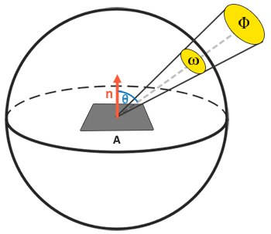
辐射度量学
Irradiance
光源向单位面积所辐射的Radiant Flux

Slide 8
辐射度量学
Radiance
光源向单位立体角，单位面积所辐射的Radiant Flux

Slide 9
辐射度量学
Radiance
光源向单位立体角，单位面积所辐射的Radiant Flux
Radiant Intensity光源向单位立体角所辐射的Radiant Flux
Irradiance光源向单位面积所投送的Radiant Flux
Radiance, Radiant Intensity向单位面积辐射
Radiance, Irradiance向单位立体角辐射

Slide 10
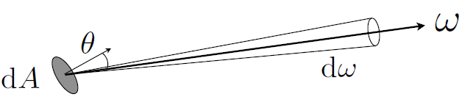
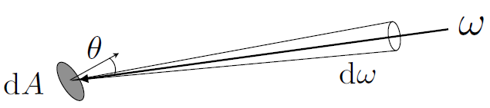
辐射度量学
Radiance
光源向单位立体角，单位面积所辐射的Radiant Flux

Slide 11
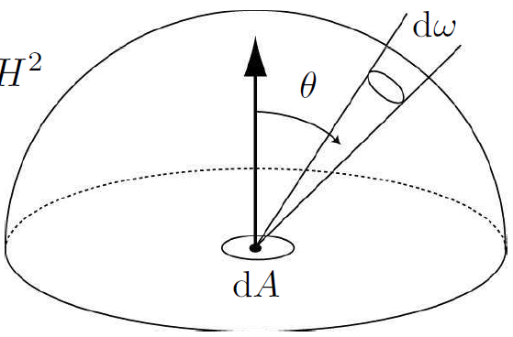
辐射度量学
Radiance
光源向单位立体角，单位面积所辐射的Radiant Flux

Slide 12
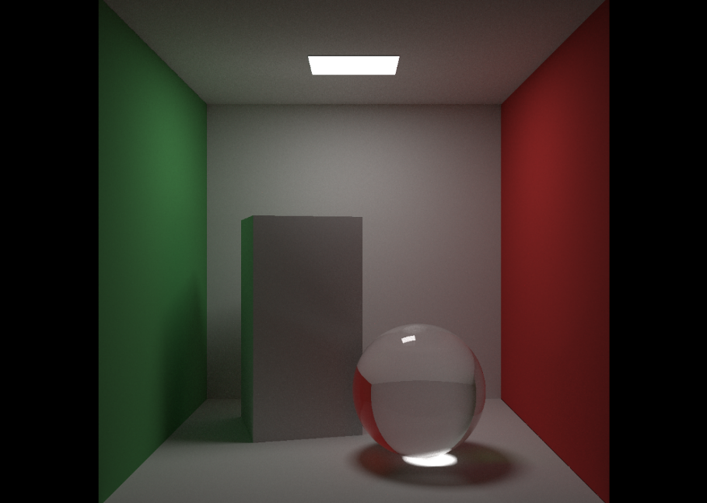
BRDF
BRDF
BRDF(Bidirectional Reflectance Distribution Function), 双向反射分布函数，
描述光线从某一方向 入射的Radiance，反射到某一方向 Radiance的贡献程度。

Slide 13
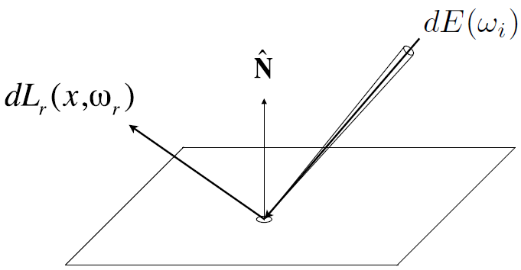
BRDF
BRDF
BRDF(Bidirectional Reflectance Distribution Function), 双向反射分布函数，
描述光线从某一方向 入射的Radiance，反射到某一方向 Radiance的贡献程度。

Slide 14
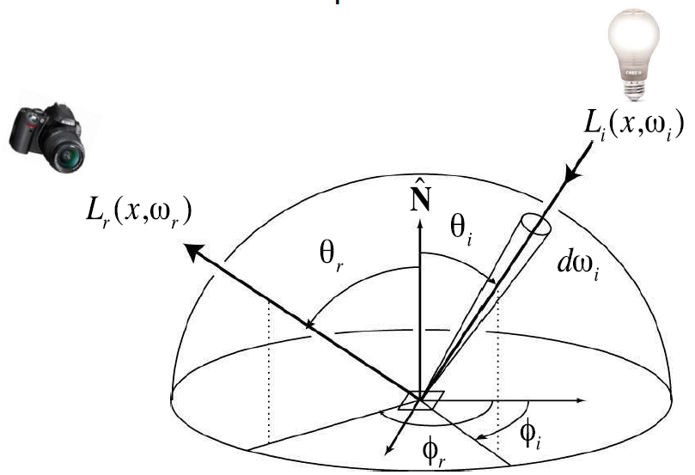
Reflection Equation
相机接受的 方向的反射光，由所有不同方向 上入射光线的Irradiance贡献得到。

Slide 15
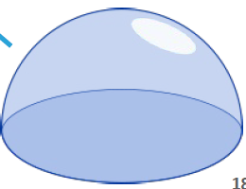
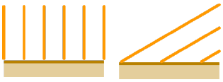
Rendering Equation
相机接受的 方向的反射光，由所有不同方向 上入射光线的Irradiance贡献得到。
视线方向
Radiance
其他方向
Radiance
自发光
BRDF

Slide 16
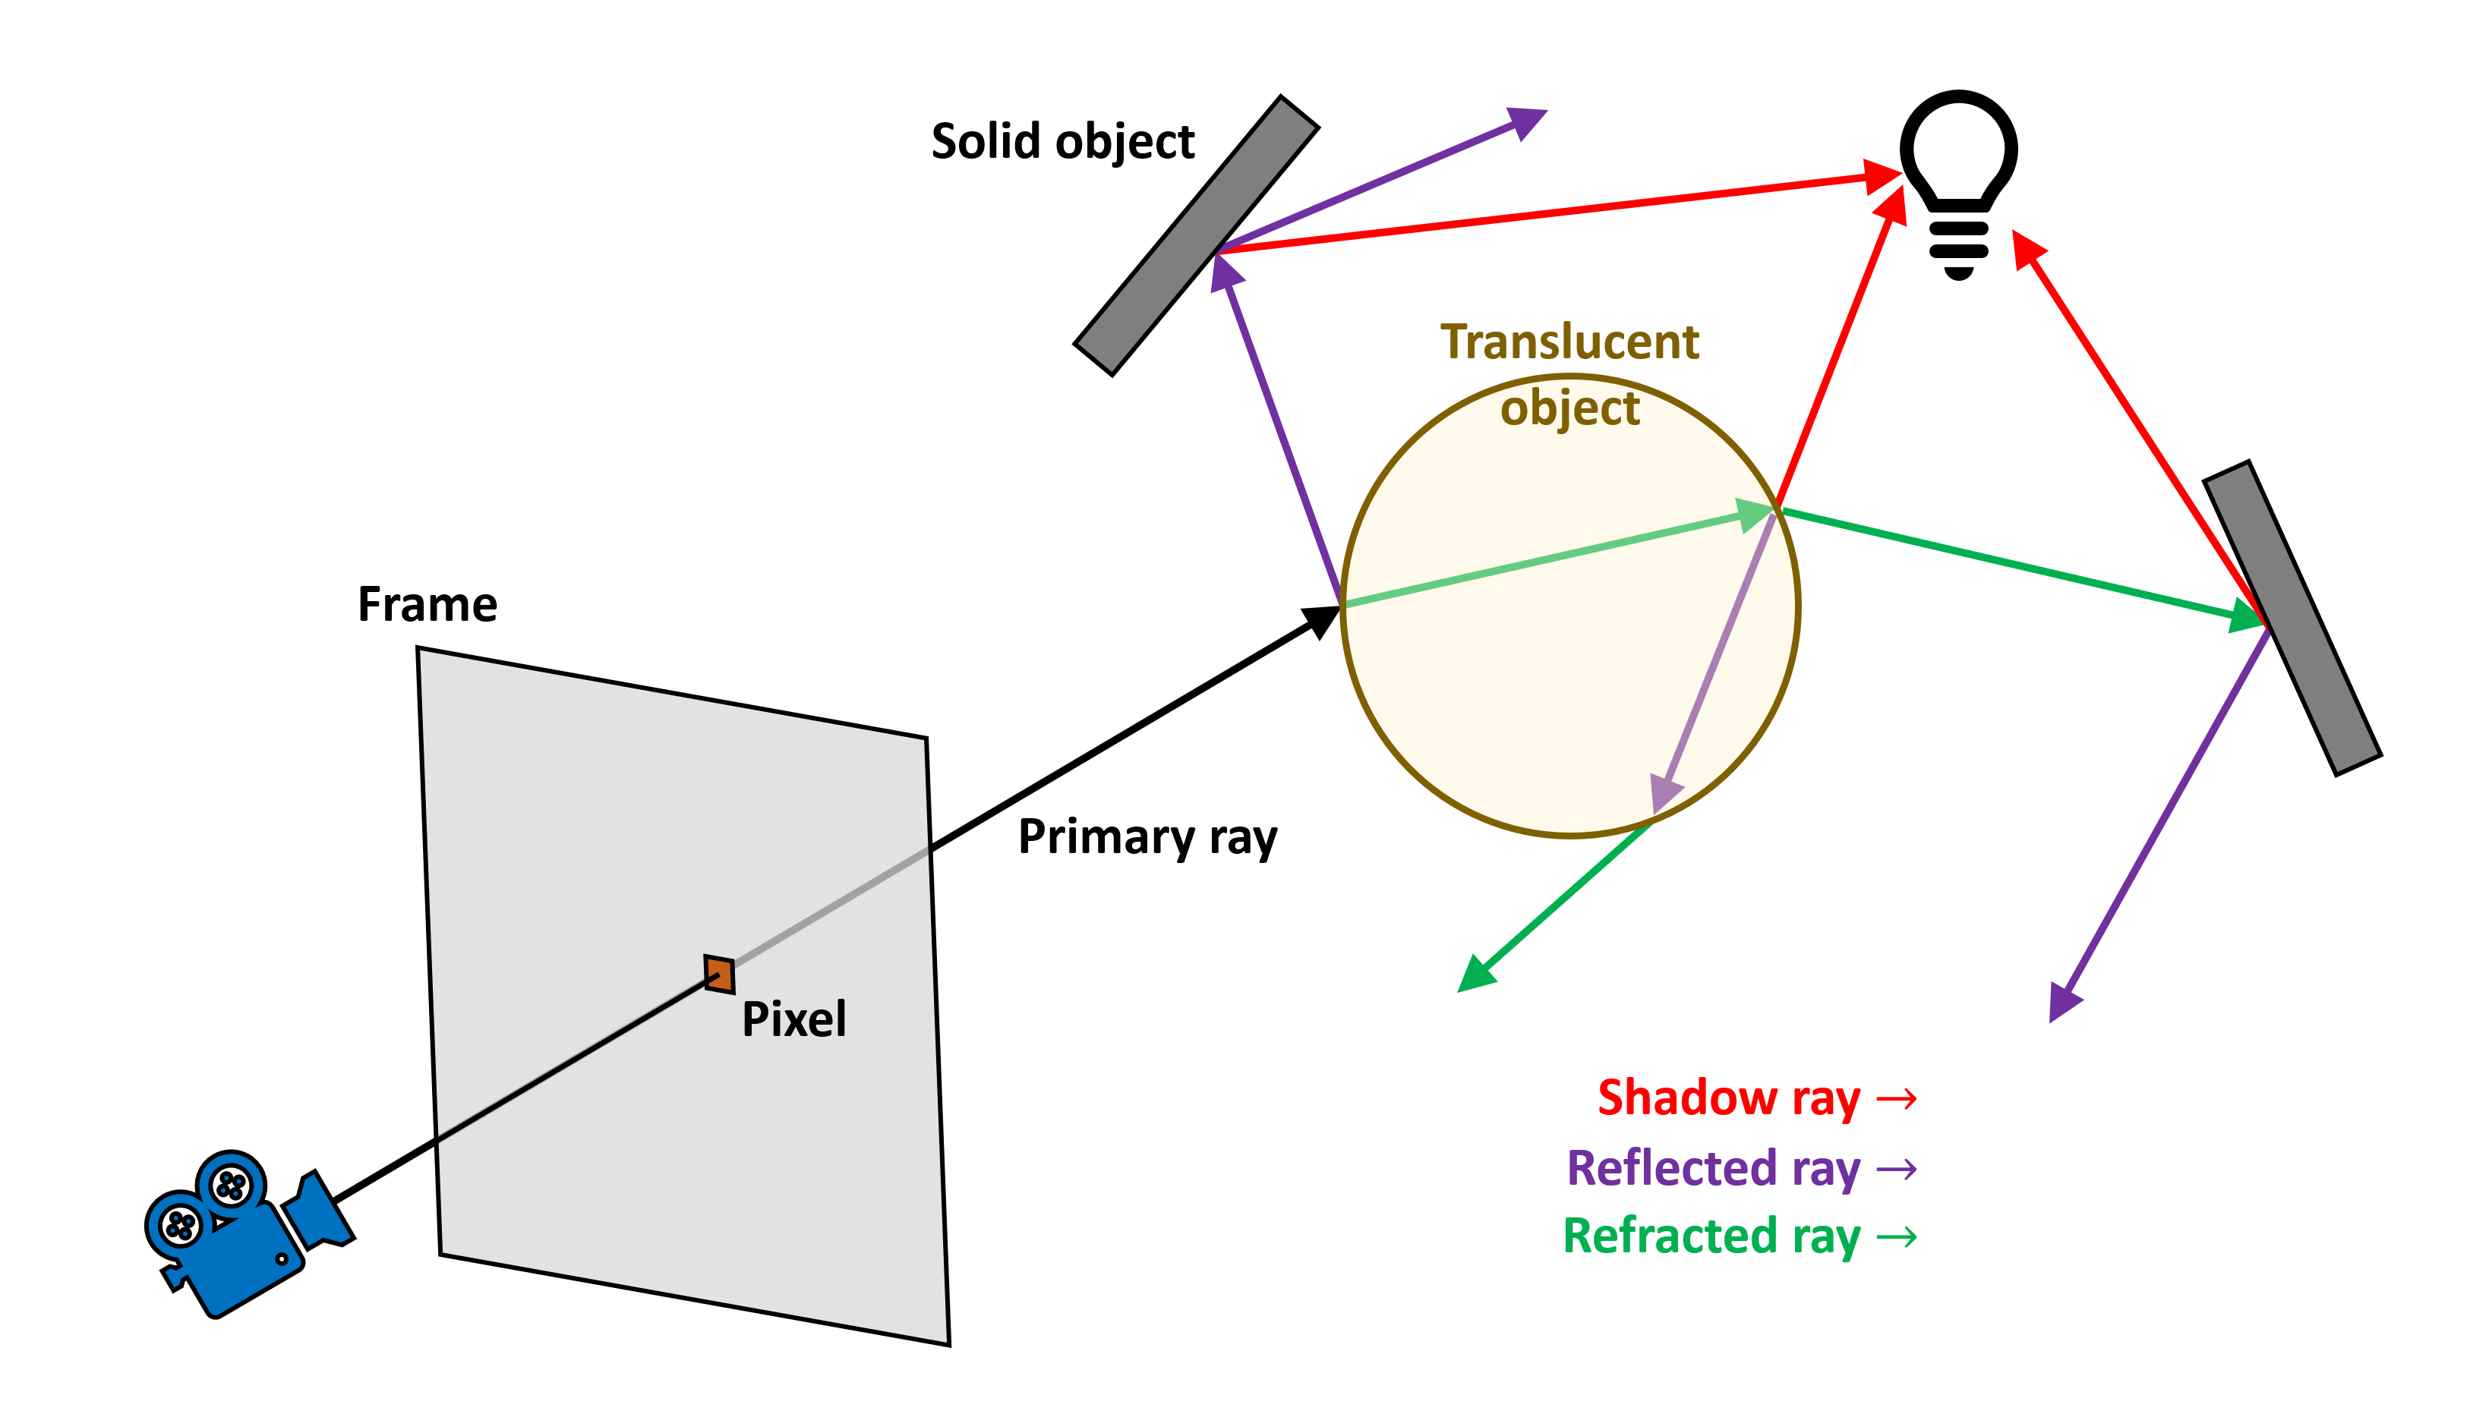
Recursive Equation
相机接受的 方向的反射光，由所有不同方向 上入射光线的Irradiance贡献得到。

Slide 17
Russian Roulette
With probability 0<P<1, you are fine.
With probability 1- P，otherwise

Slide 18
2
蒙特卡洛积分

Slide 19
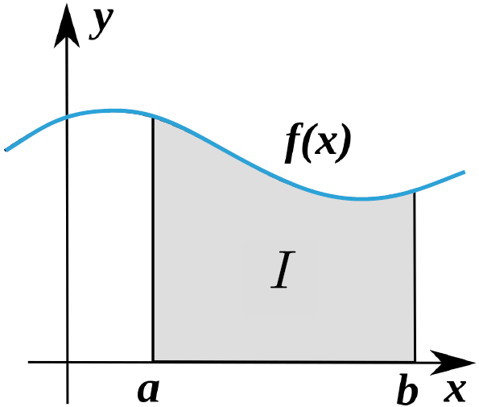
黎曼积分

Slide 20
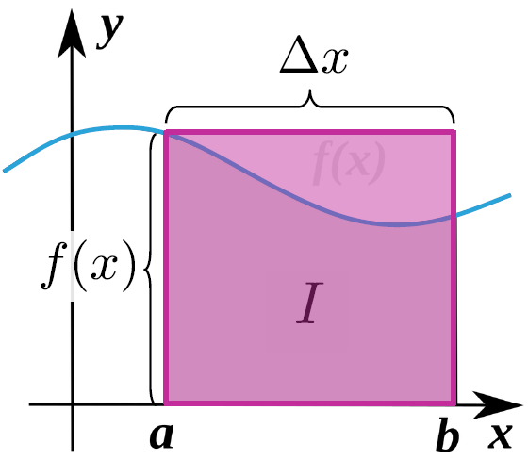
黎曼积分

Slide 21
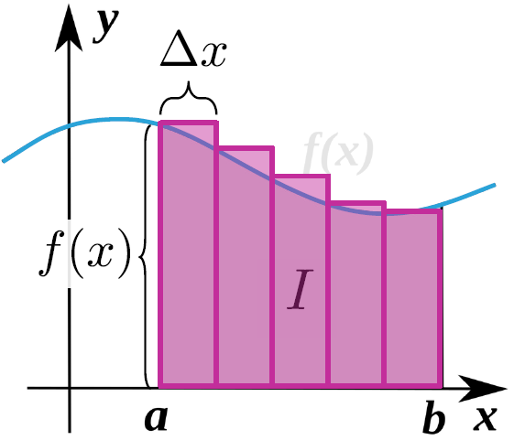
黎曼积分

Slide 22
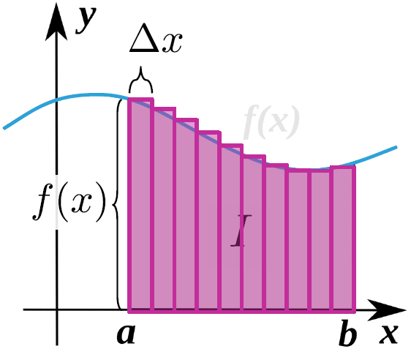
黎曼积分

Slide 23
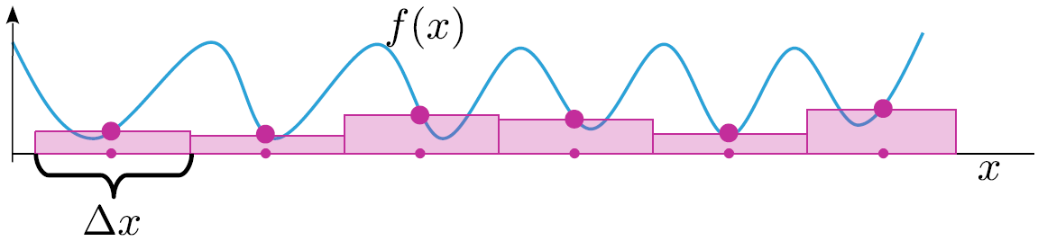
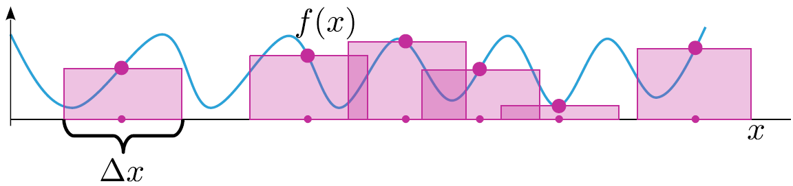
蒙特卡洛积分
均匀采样
随机采样

Slide 24
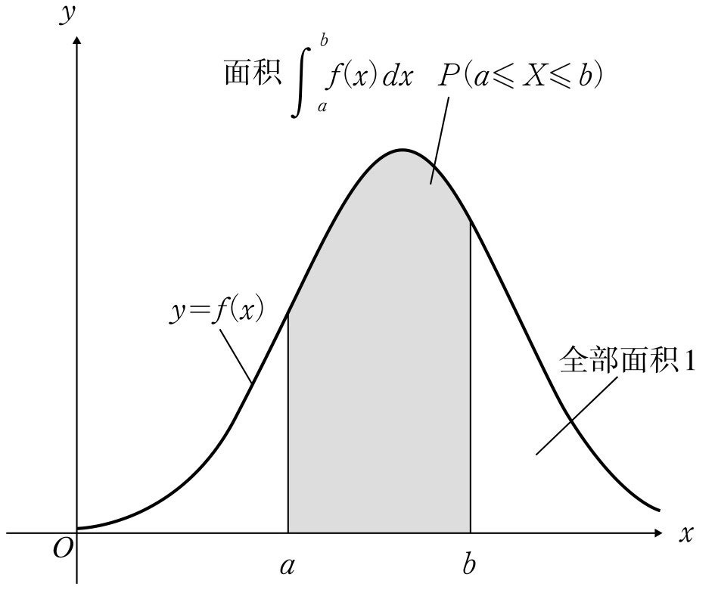
蒙特卡洛积分
概率密度函数 (probability density function, 简称PDF)用于描述连续型随机变量所服从的概率分布。
概率分布函数或者累积分布函数（cumulative distribution function, 简称CDF)，直观的描述连续随机变量的概率分布。

Slide 25
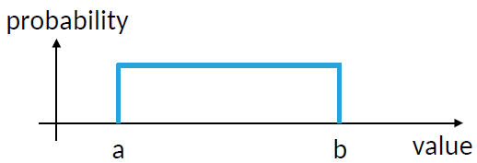
蒙特卡洛积分

Slide 26
蒙特卡洛积分
对于离散随机变量 ，假设其值 对应的抽样概率为 ，则该随机变量的数学期望或称为均值
对于连续随机变量 ，其期望为随机变量 值与其概率密度函数 的乘积
以随机变量 为自变量的函数 ，知道随机变量 的概率分布，对于随机变量 的数学期望

Slide 27
蒙特卡洛积分

Slide 28
3
重要性采样

Slide 29
球面采样
给定球面上的方向PDF , 关于 和 的一维PDF为
取均匀随机数 和 用于生成球面坐标
生成一个朝向 方向的单位向量，写为笛卡尔坐标

Slide 30
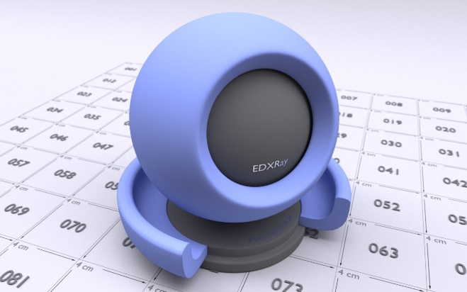
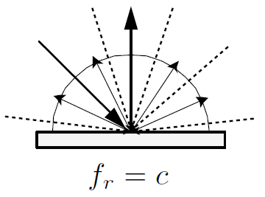
半球采样
Lambertian认为光线被均匀的反射到表面上方的半球中，能量被均匀的反射出，所以返回值是一个常量和出射入射方向无关

Slide 31
半球采样
Lambertian认为光线被均匀的反射到表面上方的半球中，能量被均匀的反射出，所以返回值是一个常量和出射入射方向无关

Slide 32
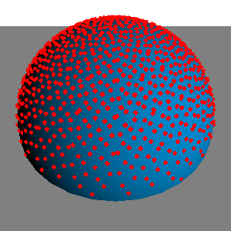
半球采样
Lambertian认为光线被均匀的反射到表面上方的半球中，能量被均匀的反射出，所以返回值是一个常量和出射入射方向无关
取均匀随机数 和 用于生成球面坐标
写为笛卡尔坐标
http://holger.dammertz.org/stuff/notes_HammersleyOnHemisphere.html

Slide 33

球体采样
球外的一点均匀采样球的立体角时，其实是在均匀的采样圆锥
取均匀随机数 和 用于生成球面坐标

Slide 34
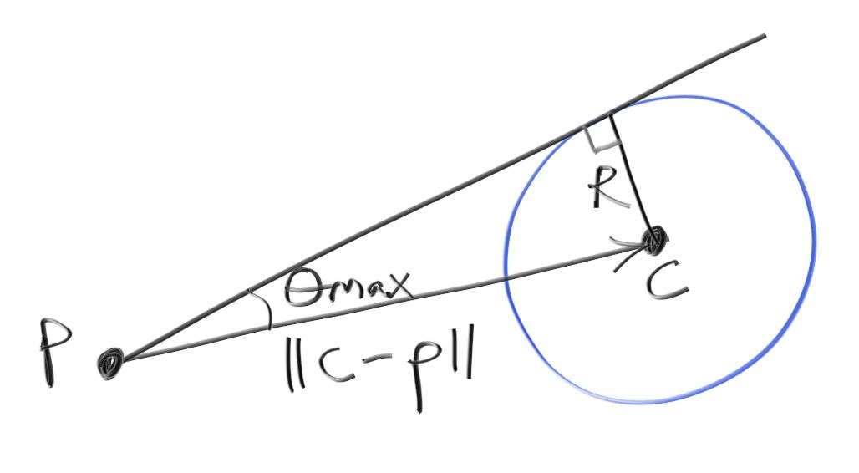
球体采样
球外的一点均匀采样球的立体角时，其实是在均匀的采样圆锥
取均匀随机数 和 用于生成球面坐标

Slide 35
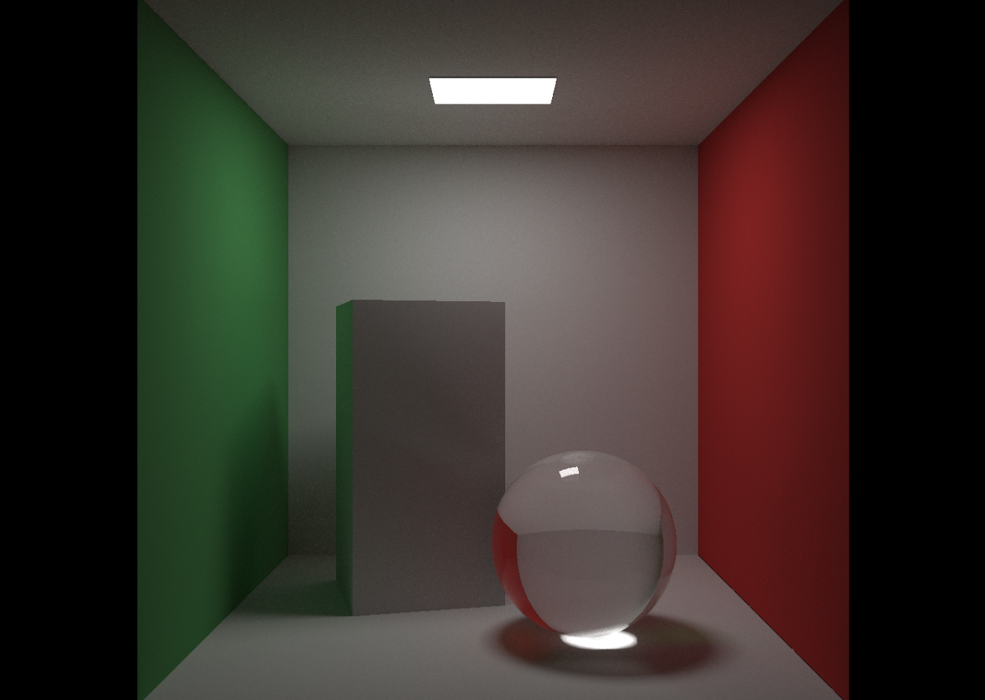
球体采样
球外的一点均匀采样球的立体角时，其实是在均匀的采样圆锥
取均匀随机数 和 用于生成球面坐标
写为笛卡尔坐标

Slide 36
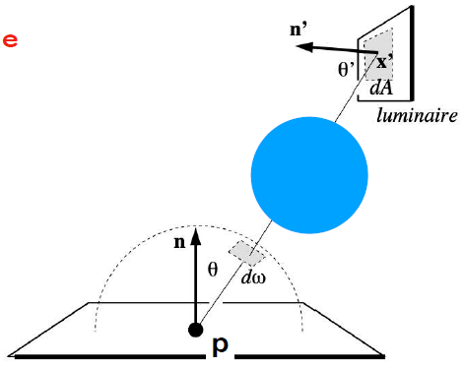
光源采样
对于面积为 的光源，如果我们在光源上均匀采样，则光源表面上 。那么单位球上对应方向的面积是多少呢？

Slide 37
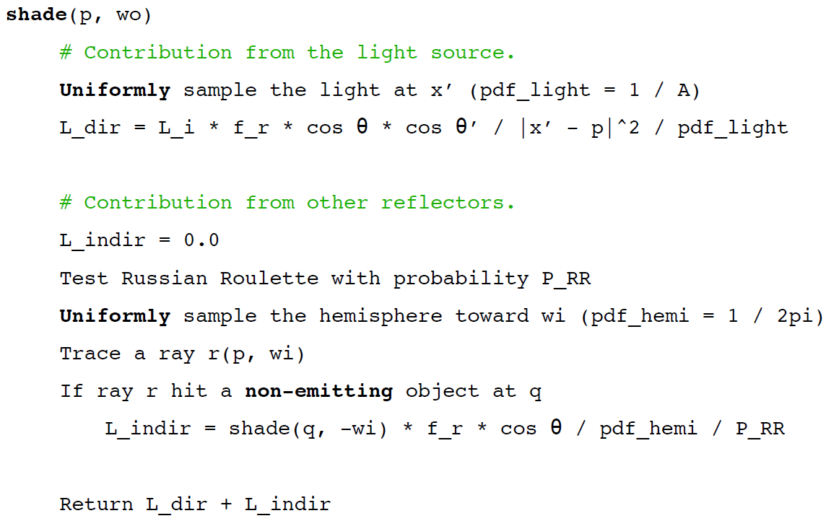
光源采样

Slide 38
谢谢大家
THANK YOU FOR WATCHING

